Slide 1
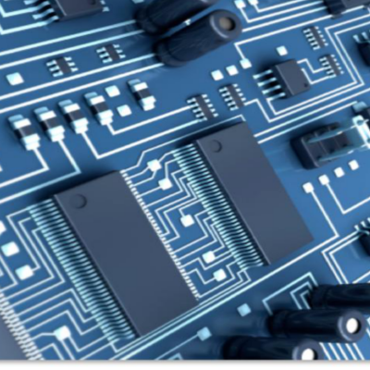
ΕΝΣΩΜΑΤΩΜΕΝΑ ΣΥΣΤΗΜΑΤΑ
Γιώργος Ντάκος 1059569
giorgos-1001@hotmail.com
Πανεπιστήμιο Πατρών
Τμήμα Μηχανικών Η/Υ & Πληροφορικής
19/1/2021

Slide 2
ΠερΊληψη
Στις μέρες μας όλο και πιο πολύ οι ψηφιακοί υπολογιστές έχουν καταλάβει μεγάλο μέρος της ζωής μας. Σε πολλές εφαρμογές το αντιλαμβάνεται και ένας απλός καθημερινός άνθρωπος που δεν έχει σχέση με τον τομέα των υπολογιστών(πχ. επιτραπέζιοι υπολογιστές, κινητά κτλ.).Βέβαια υπάρχει και μια αθέατη πλευρά των υπολογιστικών συστημάτων τα οποία ο άνθρωπος δεν αντιλαμβάνεται και δεν μπορεί να φανταστεί το που μπορούν εμπεριέχονται. Αυτή η κατηγορία είναι τα ενσωματωμένα συστήματα(ΕΣ) τα οποία έχουν μεγάλες και ζωτικής σημασίας διαφορές από έναν υπολογιστή γενικού σκοπού. Τέτοια συστήματα υπάρχουν στα αυτοκίνητα, οικιακές συσκευές, στρατιωτικές εφαρμογές, αερόηλεκτρονικά , κ.α. Εμείς σε αυτήν την εργασία θα ασχοληθούμε με την συσκευή HUD (Head-Up Display) οπού πρώτό-εμφανίστηκε σε μαχητικά αεροπλάνα αλλά τώρα διατίθεται και σε αυτοκίνητα . Πιο αναλυτικά για τις προδιαγραφές, την αρχιτεκτονική του υλικού και του λογισμικού θα μιλήσουμε στις επόμενες ενότητες που ακολουθούν.

Slide 3
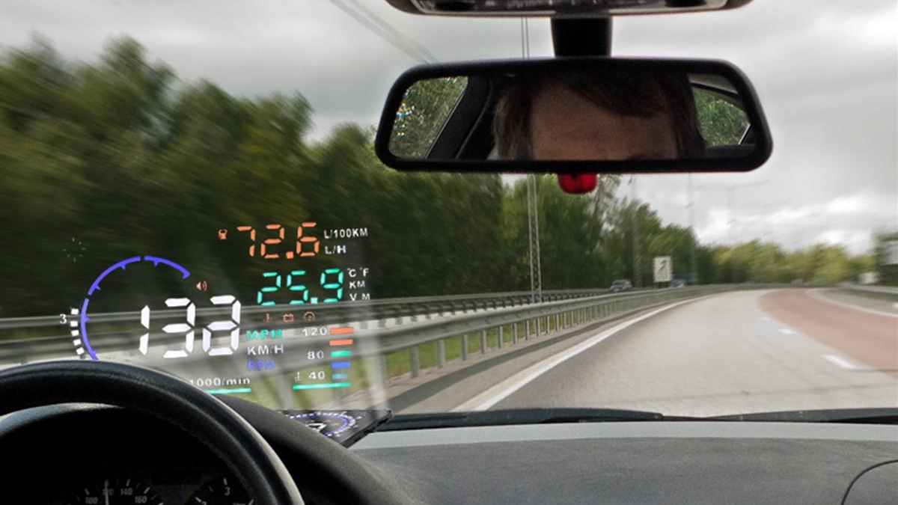
Περιγραφή συσκευής HUD
Η συγκεκριμένη συσκευή HUD (Βλέπε εικόνα) θα είναι ένα χρήσιμο εργαλείο για τον οδηγό του αυτοκινήτου αφού θα του δίνει σε πραγματικό χρόνο πληροφορίες για την θερμοκρασία και την πίεση των ελαστικών. Θα παρέχει επίσης αυτόματη προειδοποίηση και οθόνη για καλύτερη εξοικονόμηση καυσίμων, λιγότερη φθορά ελαστικών και αποφυγή τροχαίων ατυχημάτων αφού όλα τα δεδομένα θα αναπαρίστανται σε ένα διαφανές πλαίσιο οθόνης στο παρμπρίζ του αυτοκινήτου οπού δεν θα αποσπά τον οδηγό από το περιβάλλον στο οποίο κινείται και θα έχει τον πλήρη έλεγχο του οχήματος από τα δεδομένα που θα του παρέχει η συσκευή .Επιπλέον θα τον ενημερώνει για την ταχύτητα του οχήματος ,την ταχύτητα του κινητήρα, θερμοκρασία νερού, τάση, στιγμιαία και μέση κατανάλωση καυσίμου, μέτρηση των διανοιχθέντων χιλιομέτρων, συναγερμό χαμηλής τάσης και σφάλματος κινητήρα και εύκολη εναλλαγή μεταξύ χιλιομέτρου και μιλίου. Τέλος θα μπορείτε να συνδέσετε το smartphone σας όπου θα σας παρέχει το σύστημα πλοήγησης για τον προορισμό σας το οποίο θα φαίνεται στην οθόνη έτσι θα μπορείτε να οδηγείτε με ακόμη περισσότερη ασφάλεια.

Slide 4
Ανάγκες του HUD
• Λειτουργικότητα Συσκευής: Για χρήση σε αυτοκίνητο και σύνδεση σύστημα πλοήγησης από το κινητό. Δείχνει σημαντικά δεδομένα της μηχανής και των ελαστικών του αυτοκινήτου. Επιπλέον μέσω του κινητού εμφανίζει και την πορεία για τον προορισμό που έχετε επιλέξει.
• Αλληλεπίδραση με χρήστη: Οθόνη τουλάχιστον 6 ιντσών. Επιπλέον ένα διάφονο πλαίσιο τουλάχιστον 6 ιντσών οπού θα αντανακλώνται τα δεδομένα της κύριας οθόνης. Το πολύ 3 Κουμπιά για εύκολη περιήγηση στο μενού και 1 κουμπί εκκίνησης.

Slide 5
Ανάγκες του HUD(2)
• Απόδοση: Τα δεδομένα του κινητήρα και των ελαστικών θα πρέπει να εμφανίζονται ομαλά. Η εκκίνηση της εφαρμογής να μην είναι περισσότερη από 5 δευτερόλεπτα. Οι ήχοι συναγερμού να είναι ικανοποιητικοί και όχι δυνατά απότομοι ώστε να τους αντιλαμβάνεται ο οδηγός άμεσα χωρίς να πανικοβληθεί. Τέλος σε περίπτωση αδράνειας του αυτοκινήτου άνω των 5 λεπτών το σύστημα μπαίνει σε λειτουργία αδράνειας.
• Κόστος: Η τιμή εμπορίου θα είναι περίπου στα 200 ευρώ δηλαδή περίπου 50-60 ευρώ για τα απαιτούμενα υλικά.

Slide 6
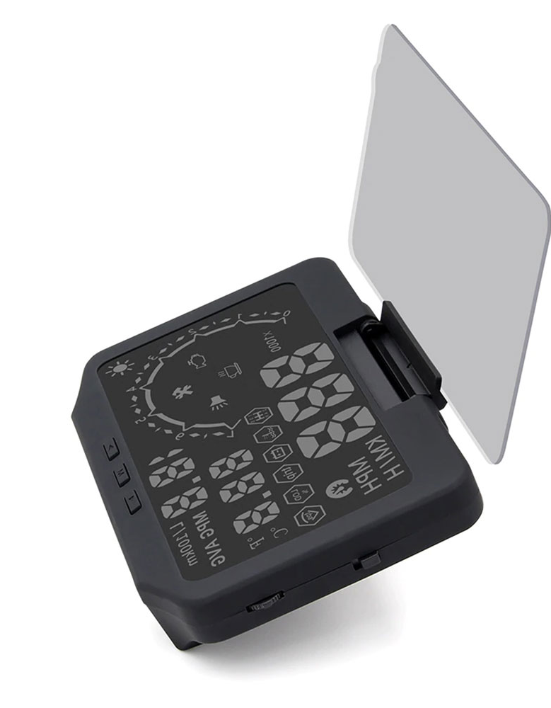
Ανάγκες του HUD(3)
• Φυσικό μέγεθος: Η συσκευή θα πρέπει να χωράει στο ταμπλό του αυτοκινήτου πάνω από τα όργανα.
• Κατανάλωση ενέργειας: Η τάση συσκευής θα κυμαίνεται περίπου στα 9-16V DC με ένταση 400mA

Slide 7
Φόρμα απαιτήσεων συσκευής HUD
• ΄Όνομα : Συσκευή Head-UP Display(HUD) με bluetooth.
• Σκοπός: Σύστημα εμφάνισης δεδομένων του κινητήρα των ελαστικών και πορεία προορισμού για χρήση κατά την διάρκεια της οδήγησης.
• Είσοδοι : ΄Ένα πλήκτρο ενεργοποίησης, ένα πλήκτρο μενού/επιλογής, 2 πλήκτρα περιήγησης στο μενού,1 δέκτης bluetooth , μια θύρα usb για σύνδεση με τα ηλεκτρονικά του αυτοκινήτου και 4 δέκτες εξωτερικών αισθητήρων.
• Έξοδοι: Οθόνη τουλάχιστον 6 ιντσών και ανάλυσης 1080x1920 pixels. Επιπλέον έχει έναν πομπό bluetooth.

Slide 8
Φόρμα απαιτήσεων συσκευής HUD(2)
• Λειτουργίες: Χρησιμοποιεί το σύστημα εγκεφάλου του αυτοκινήτου για την παροχή δεδομένων για το αυτοκίνητο. Επιπλέον παρέχει δεδομένα και από τους 4 εξωτερικούς αισθητήρες για την κατάσταση των ελαστικών. Δείχνει πάντα την ταχύτητα του αυτοκινήτου και του κινητήρα, μέση και στιγμιαία τιμή κατανάλωσης, θερμοκρασία νερού, μέτρηση διανοιχθέντων χιλιομέτρων. Επιπλέον παρέχει σήματα βλάβης ή κινδύνου τα οποία εμφανίζονται μετά από βλάβη στον κινητήρα, στην υπερβολική αύξηση θερμοκρασίας κινητήρα, χαμηλή στάθμης καυσίμων και βλάβης στα φρένα ή σηκωμένου χειρόφρενου. Επιπλέον μετά από πολύωρη χρήση του αυτοκινήτου εμφανίζεται σήμα που ειδοποιεί τον οδηγό για υπερκόπωση ώστε να πραγματοποιήσει στάση. Τέλος ειδοποιεί τον οδηγό για την αλλαγή ταχύτητας για μεγαλύτερη εξοικονόμηση καυσίμου.

Slide 9
Φόρμα απαιτήσεων συσκευής HUD(3)
• Εναλλαγή Km/miles: Εύκολη εναλλαγή μεταξύ ένδειξης χιλιομέτρων και μιλίων ανάλογα με τις ανάγκες του οδηγού.
• Ρύθμιση φωτεινότητας: Η φωτεινότητα της οθόνης προσαρμόζεται αυτόματα η χειροκίνητα ανάλογα με τις απαιτήσεις του οδηγού.
• Λειτουργία συναγερμού: Το σύστημα ειδοποιεί τον οδηγό μέσω ηχητικού μηνύματος για υπερβολική ταχύτητα. Το επίπεδο του ήχου συναγερμού είναι τουλάχιστον 30dB.
• Bluetooth λειτουργία: Υποστηρίζει τη σύζευξη με smartphone μέσω Bluetooth για την εμφάνιση πορείας προορισμού.

Slide 10
Φόρμα απαιτήσεων συσκευής HUD(4)
• Απόδοση: Η Οθόνη θα ενημερώνεται κάθε 0,1s κατά την διάρκεια της κίνησης του οχήματος.
• Κόστος Κατασκευής: 60 ευρώ.
• Τάση: 12V DC.
• ΄Ένταση: 400mA .
• Βάρος: 150gr .
• Διαστάσεις: Μήκος(16.3)xΠλάτος(9.2) x Ύψος(1.3) cm .

Slide 11
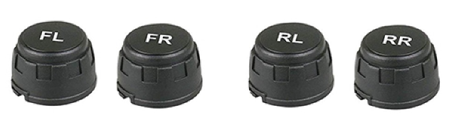
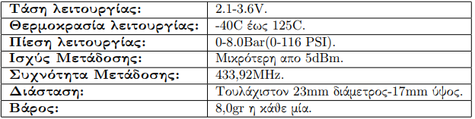
ανάγκες των αισθητήρων HUD

Slide 12

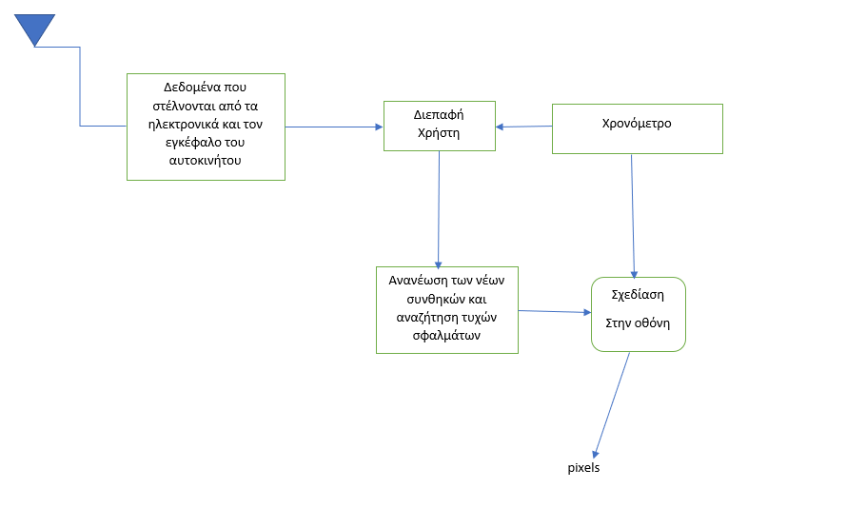
Αρχιτεκτονική Λογισμικού
Το λογισμικό θα πρέπει να δέχεται τα δεδομένα που στέλνονται από τα ηλεκτρονικά του αυτοκινήτου και να τα στέλνει σε μια διεπαφή χρήστη όπου θα τα προσαρμόσει έτσι ώστε να είναι κατανοητά για τον οδηγό. Στην συνέχεια μέσω του λογισμικού ανανεώνουμε τις νέες συνθήκες που πήραμε από την διεπαφή και τις προσαρμόζουμε στην οθόνη του οδηγού όπως εμείς έχουμε προγραμματίσει και στο τέλος παίρνουμε την έξοδο(Βλέπε εικόνα).Επίσης χρησιμοποιούμε έναν χρόνομετρητή για τον χρόνο που θα πάρει η διεπαφή χρήστη και η σχεδίαση στην οθόνη για να δούμε την απόδοση και την απόκριση του λογισμικού μας.

Slide 13
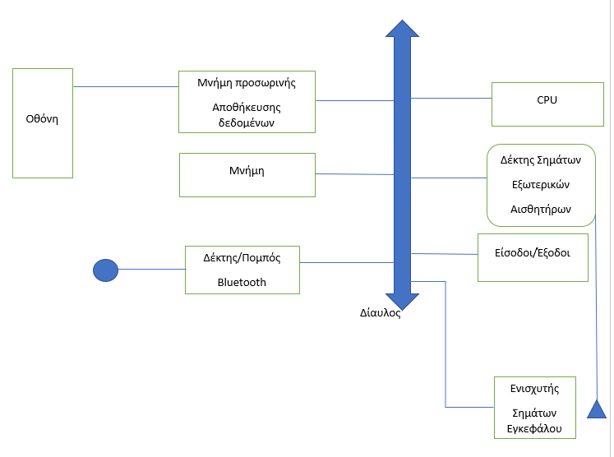
Αρχιτεκτονική Υλικού
Το υλικό θα πρέπει να κρατάει τα προσωρινά δεδομένα έτσι ώστε να μπορέσει να ενημερώσει την οθόνη για τον λόγο αυτό θα χρειαστούμε σίγουρα μνήμη προσωρινής αποθήκευσης αλλά και μνήμη οπού θα είναι αποθηκευμένο το λογισμικό μας και άλλα δεδομένα που είναι απαραίτητα τα οποία προφανώς δεν θέλουμε να χαθούν μετά από την απενεργοποίηση της συσκευής. Επιπλέον θα έχουμε δέκτες για τους εξωτερικούς αισθητήρες αλλά και δέκτη/πομπό bluetooth για την παραλαβή δεδομένων μέσω του smartphone .Επίσης τα δεδομένα που λαμβάνει η συσκευή μας θα πρέπει να επεξεργάζονται και να στέλνονται στης αντίστοιχες μνήμες γι’ αυτό και θα χρειαστούμε μια μονάδα κεντρικής επεξεργασίας όπου στην ουσία είναι η καρδιά του συστήματός μας(Βλέπε εικόνα 6).Στην συνέχεια θα χρειαστούμε εισόδους και εξόδους για καλύτερη διαχείριση της συσκευής και παροχής ρεύματος και άλλων λειτουργιών. Τέλος θα χρειαστούμε έναν ενισχυτή σημάτων ο οποίος θα μου ενισχύει τα εξασθενημένα σήματα. ΄Όλα αυτά θα συνδέονται μέσω ενός διαύλου.

Slide 14
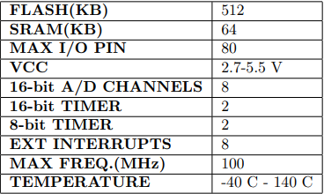
Στοιχεία Επεξεργαστή

Slide 15


Στοιχεία ΜνΉμης SRAM & FLASH

Slide 16
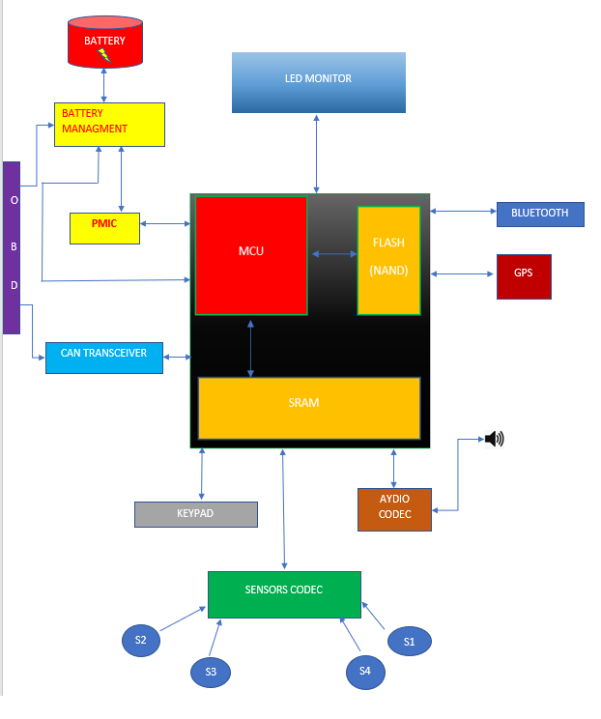
Σχεδιασμός συνολικού Συστήματος

Slide 17
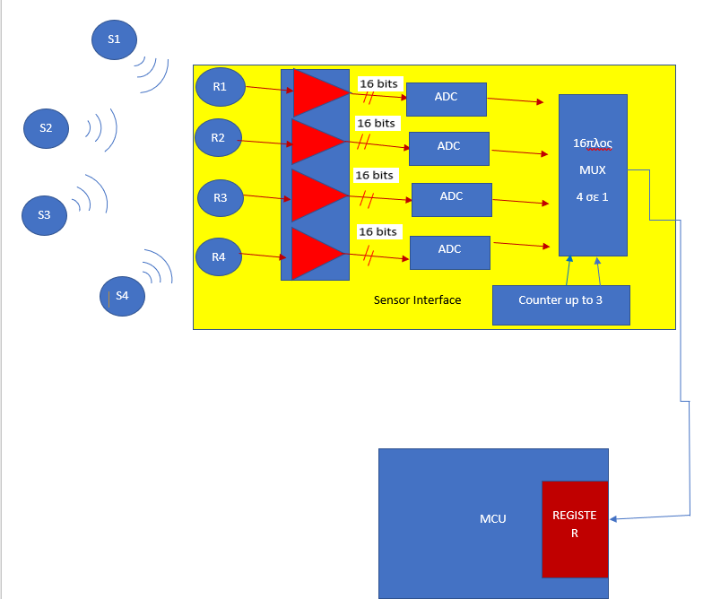
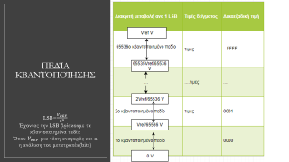
Υλοποίηση υποσυστήματος Αισθητήρων

Slide 18
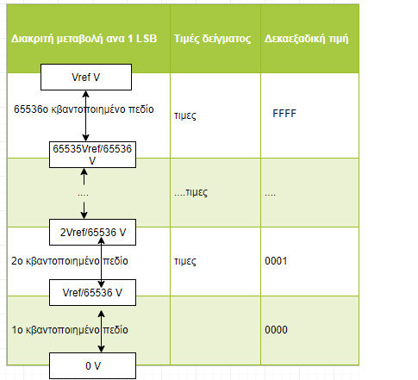

Πεδία Κβαντοποίησης
LSB=$\frac{V_{REF}}{2^{n}}$
Έχοντας την LSB βρίσκουμε τα κβαντοποιημένα πεδία
Όπου $V_{REF}$ μια τάση αναφοράς και n η ανάλυση του μετατροπέα(bits)

Slide 19
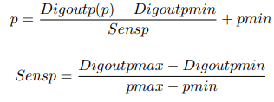
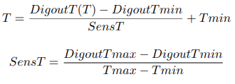
Πειραματικές μετρήσεις
Οι εκτιμούμενες μετρήσεις γίνανε σύμφωνα με τις εξισώσεις στα αριστερά.
p είναι η τρέχουσα πίεση σε PSI
pmin είναι η καθορισμένη ελάχιστη πίεση σε PSI
pmax η καθορισμένη μέγιστη πίεση σε PSI

Slide 20
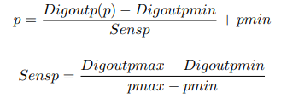
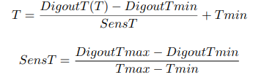
Πειραματικές μετρήσεις(2)
Digoutp(p) είναι η τρέχουσα τιμή ψηφιακής πίεσης σε counts
Digoutpmin και Digoutpmax είναι οι τιμές ψηφιακής πίεσης ελάχιστης και μέγιστης καθορισμένης πίεσης σε counts αντίστοιχα
Το Sensp είναι η ευαισθησία του αισθητήρα πίεσης με μονάδα μέτρησης counts/PSI
Τα ανάλογα ισχύουν και για τον τύπο Τ και SensT.

Slide 21
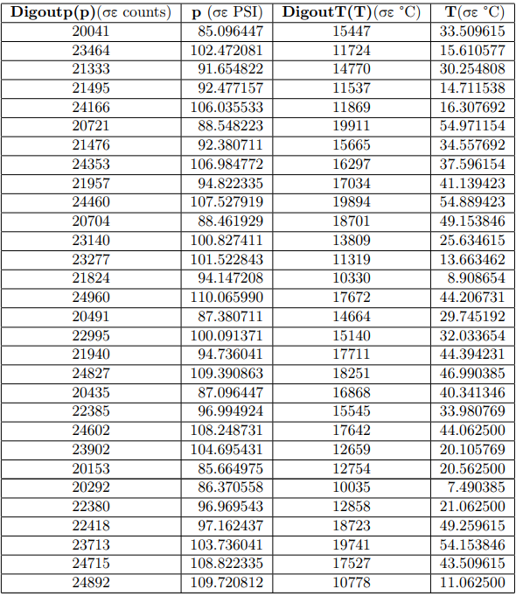
Πειραματικές μετρήσεις(3)
Εκτιμώμενες τιμές από τους παραπάνω τύπους

Slide 22
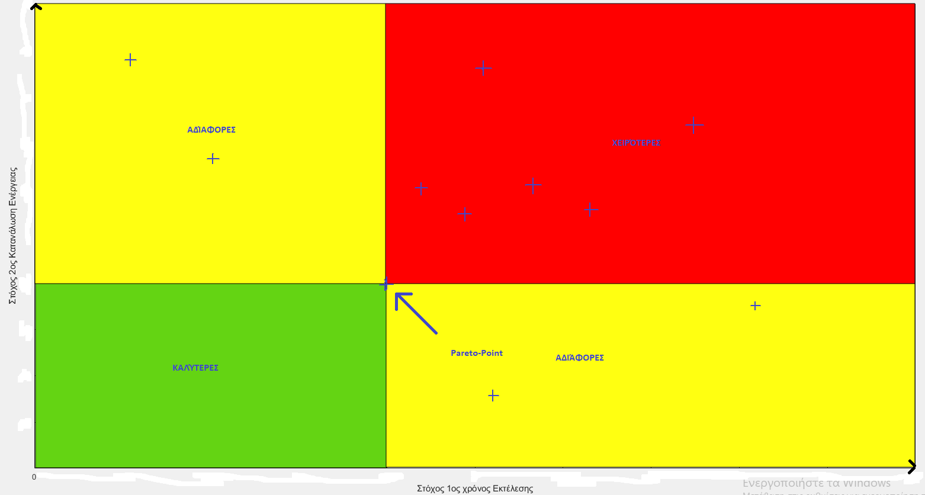
PARETO-ΑΝΆΛΥΣΗ

Slide 23
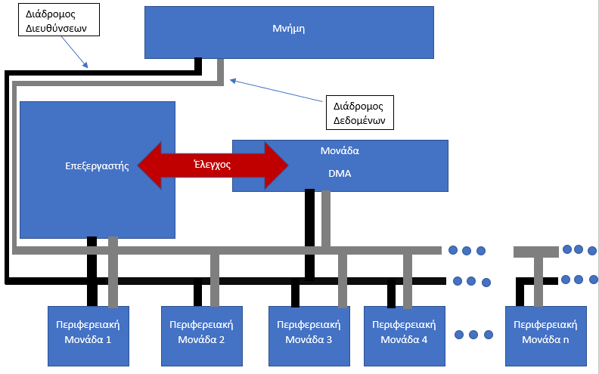
ΠρΌτΑσΗ Βελτιστοποίησης Συστήματος
Διασύνδεση μονάδας DMA

Slide 24
ΑΝΑΦΟΡΈΣ
Μηνάς Δασυγένης και Δημήτριος Σούντρης, Εισαγωγή στις Ενσωματωμένα Συστήματα Ο αθέατος Ψηφιακός Κόσμος, Μηνάς Δασυγένης, ISBN:978-960- 603-390-2, Copyright ΣΕΑΒ. 2015
ΚΩΝΣΤΑΝΤΙΝΟΣ ΚΑΛΟΒΡΕΚΤΗΣ, Βασικές Δομές Ενσωματωμένων Συστημάτων, ΕΚΔΟΣΕΙΣ ΒΑΡΒΑΡΗΓΟΥ, ISBN:978-960-7996-80-0, Copyright©VARMAR Publications®
https://www.analog-micro.com/products/pressure-sensors/ board-mount-pressure-sensors/ams5812/ams5812-datasheet.pdf

Slide 25
ΤΈΛΟΣ ΠΑΡΟΥΣΙΑΣΗΣ
Σας Ευχαριστώ πολύ για το ενδιαφέρον και τον χρόνο σας!!!

